Slide 1
Prediking
zondag 17 mei 2026
Eagle Wings Ministries International
Yaïr Martokarijo

Slide 2
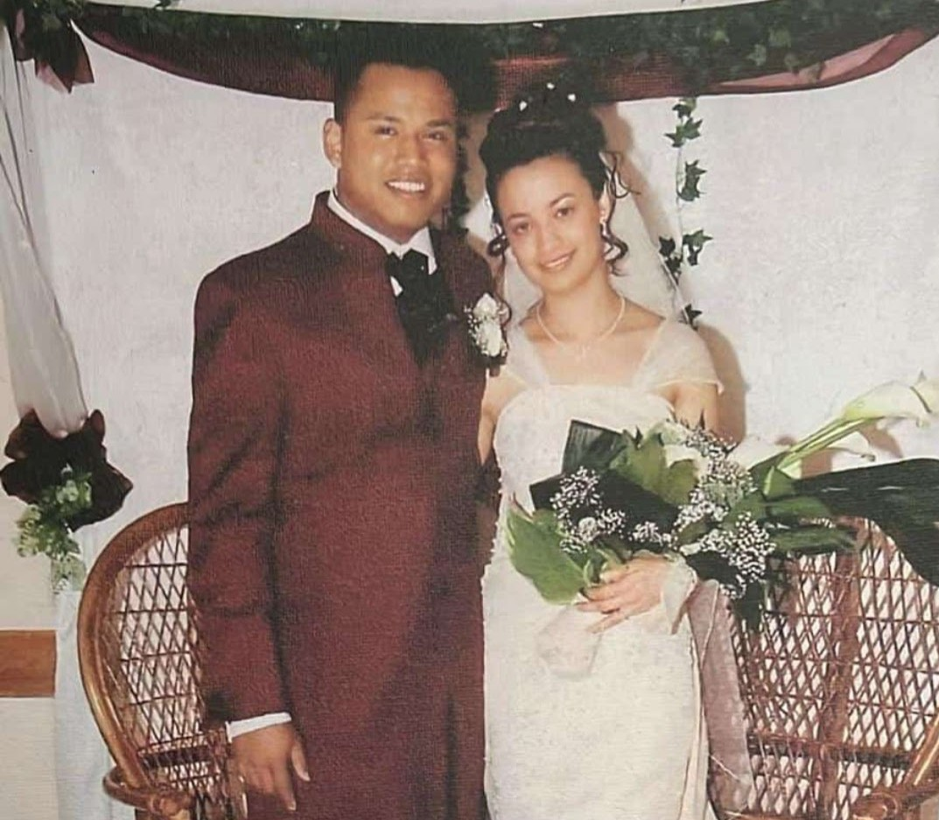
Inleiding — Een persoonlijk verhaal
20 jaar getrouwd
Bevestiging
Door dun en dik
Groei

Slide 3
Inleiding — Een persoonlijk verhaal
Ziekte en aandoeningen
Jaren van ziek zijn gaven mij een gevoel van:
Achtergesteld zijn
Machteloosheid
Negatief zelfbeeld

Slide 4
THEMA
Wandel in de
(gemiste) zegen van God
Grote stappen:
1
Wat is de gemiste zegen?
2
Hoe komt u in zegengemis?
3
Hoe voorkomt u zegengemis?
4
Hoe herstelt u van zegengemis?

Slide 5
Voorstudie — Wat is de zegen van God?
Zeven Bijbelse ankers
Gen. 1:28
Spr. 10:22
Vruchtbaarheid · Volume · Gebied · Macht
Welvaart door God · Niet hard zwoegen
Gen. 12:2-3
Ef. 1:3
Groot volk · Grote naam · Alle volken
Alle geestelijke zegen · In Christus
Num. 6:24-26
Gal. 3:14
Gods zichtbaarheid · Genade · Vrede
Abraham · Christus · Geest
Deut. 28:1-2
Doen wat God zegt · Zichtbare positie

Slide 6
Definitie:
De zegen van God is
geen beloning voor goed gedrag.
Het is Gods eigen beweging naar u toe — waarbij Hij Zijn leven, Zijn kracht en Zijn aanwezigheid overdraagt.
Een daad. Een woord. En een bestemming:
De volheid van alles wat God bedoeld heeft.

Slide 7
1
Wat is de
gemiste zegen?
Bijbelse verkenning

Slide 8
Wat is zegengemis?
Het ontbreken van Gods verbondsmatige:
Levensmacht
Bestemmingsgenade
Identiteitstoewijzing
⚠ Zegengemis is nooit neutraal — waar de zegen ontbreekt, opereert de vloek.
Hebreeën 12:16 (HSV)
'Laat niemand een ontuchtpleger zijn of een onheilige, zoals Ezau, die voor één enkele maaltijd zijn eerstgeboorterecht verkocht.'

Slide 9
2
Hoe kom je in
zegengemis?
Acht Bijbelse oorzaken

Slide 10
Oorzaken van zegengemis (1 — 4)
Bijbelse diagnose
1
Profane geest
Heb. 12:16
Het heilige ingewisseld voor het aardse — Ezau
2
Ongeloof
Heb. 3:19
Israël: zegen lag voor hen — ongeloof verhinderde ingang
3
Ongehoorzaamheid
Deut. 28:15
Verbondsbreuk — zegenstructuur is gehoorzaamheidsgebonden
4
Uitstel / Passiviteit
Gen. 25:34
Ezau at en stond op — ernst werd nooit gevoeld

Slide 11
Oorzaken van zegengemis (5 — 8)
Bijbelse diagnose
5
Bitterheid
Heb. 12:15
Bittere wortel bezoedelt velen — blokkeert zegenreceptie
6
Zelfgenoegzaamheid
Op. 3:17
Laodicea: 'Ik ben rijk' — wie zelf genoeg heeft, vraagt niet
7
Verkeerd netwerk
Spr. 13:20
Omgang met dwazen maakt schade — relaties vormen zegenklimaat
8
Onvergevenheid
Mt. 6:15
Onvergeven schuld vergrendelt de toegang tot Gods vergeving

Slide 12
Het Ezau-moment
Hebreeën 12:17 (HSV)
'Want u weet dat hij ook daarna, toen hij de zegen wilde erven, verworpen werd, want hij vond geen plaats van berouw, hoewel hij de zegen vurig en met tranen zocht.'
Tranen zonder metanoia brengen geen herstel.
Ezau zocht de zegen terug — niet de gezindheid die haar verspeelde.

Slide 13
3
Hoe voorkom je
zegengemis?
Vijf preventieve pijlers

Slide 14
Preventie — Structureel en relationeel
✦
Bewustzijn van het heilige
Ez. 44:23
Onderscheid leren tussen heilig en profaan
✦
Actieve zegenontvangst
Jak. 4:2
'U hebt niet, omdat u niet bidt'
✦
Verbondstrouw
Deut. 28:1-2
Geboden als zegenstructuur, niet als prestatie
✦
Ruimte voor teleurstelling
Ps. 73:2-3
Asaf brengt zijn desillusie bij God, niet weg van Hem
✦
Gemeenschapscontext
Heb. 10:24-25
Zegengemis gedijt in isolatie — gemeente als zegenklimaat

Slide 15
De weg van zegenontvangst
Genesis 32:26 (HSV)
'Ik zal U niet laten gaan, tenzij U mij zegent.'
Hardnekkig
Nacht door
Kwetsbaar
Zekerheid
Jakob vocht voor de zegen — en werd Israël.
Zijn naam veranderde. Zijn identiteit ook. Zijn heup bleef pijn doen.
De zegen draagt het teken van kwetsbaarheid.

Slide 16
Verschil — Zegengemis vs. Zegenbezit
ZEGENGEMIS
ZEGENBEZIT
Gevoel van stilstand / stagnatie
Voortgang in roeping en vruchtbaarheid
Herhaalde patronen van falen
Doorbroken patronen door verbondstrouw
Verlies van richting / bestemming
Helder besef van roeping en identiteit
Geestelijke droogte, biddende stilte
Levende Godsrelatie, gebedsverhoring
Bitterheid jegens God of mensen
Dankbaarheid als grondhouding
Zelfgenoegzaamheid (Laodicea)
Honger naar gerechtigheid

Slide 17
4
Hoe herstel je
van zegengemis?
Zes stappen van herstel

Slide 18
Herstelpad — Stap 1 tot 3
1
ERKENNING
Jak. 5:16
Belijdenis van overtredingen — krachtig gebed van een rechtvaardige brengt veel tot stand
2
BEKERING (metanoia)
2 Kor. 7:10
Droefheid naar Gods wil brengt onberouwelijke bekering — niet slechts emotioneel berouw
3
KRUISWERK
Gal. 3:13
Christus vrijgekocht van de vloek van de wet — door voor ons een vloek te worden

Slide 19
Herstelpad — Stap 4 tot 6
4
VERGEVING ONTVANGEN
1 Joh. 1:9
Belijden → reinigen — Hij is getrouw en rechtvaardig om ons te reinigen van alle ongerechtigheid
5
ZEGEN ACTIVEREN
Ef. 1:3
Ons gezegend met alle geestelijke zegen in de hemelse gewesten in Christus — reeds gegeven
6
WANDELEN
Gal. 5:16,25
Wandel door de Geest — als wij door de Geest leven, laten wij dan ook door de Geest wandelen

Slide 20
Conclusie
Zegengemis is niet uw lot.
In Christus is er altijd een weg terug.
Tenzij... de profane geest aanhoudend het heilige verwerpt (Heb. 12:17).
Ezau vond geen plaats van berouw — hij zocht de zegen, niet de gezindheidsomkeer.
Genesis 32:26 — De weg van zegenontvangst:
'Ik zal U niet laten gaan, tenzij U mij zegent.'

Slide 21
Dicht bij U
"'Wandel met mij, Heer — Uw hand houd ik stevig vast'"
→ Gen. 32:26 — Jakob houdt vast: 'Ik laat U niet gaan'
"'Laat mij nooit meer los'"
→ Joh. 10:28 — niemand rukt hen uit Gods hand
"'Dicht bij U — dat is de plek waar ik hoor'"
→ Ps. 73:28 — 'Het is mij goed nabij God te zijn'
Zegengemis eindigt niet met de diagnose — het eindigt hier: Dicht bij U.

